Slide 1
Рождение мотивации к инженерному творчеству!

Slide 3
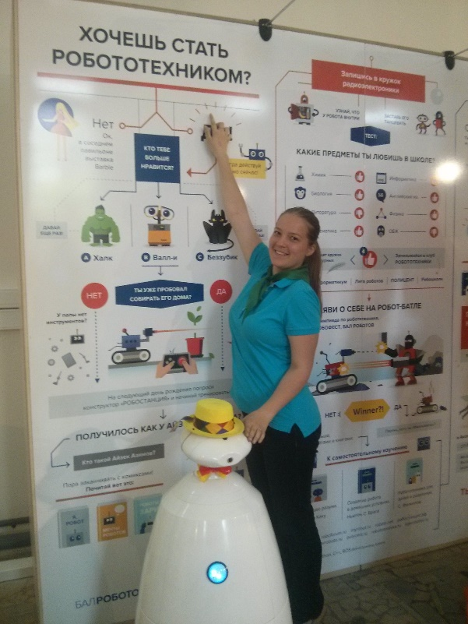
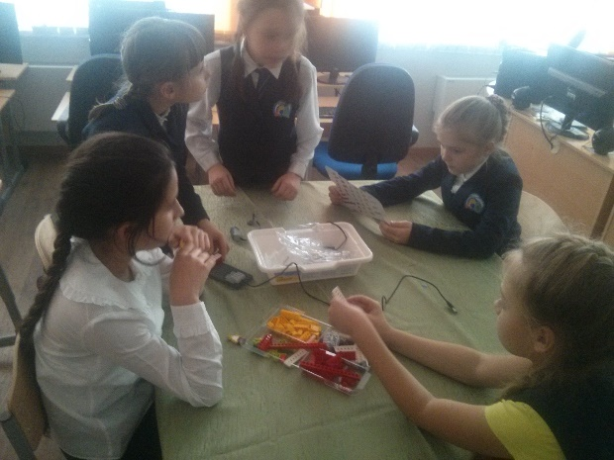
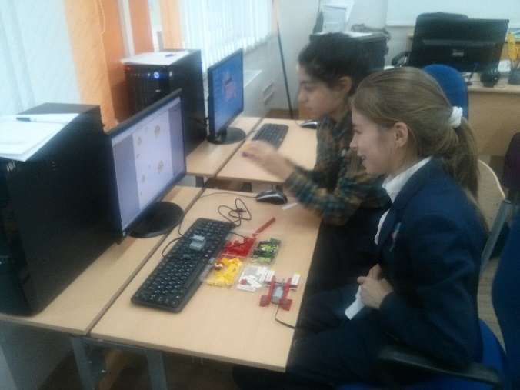
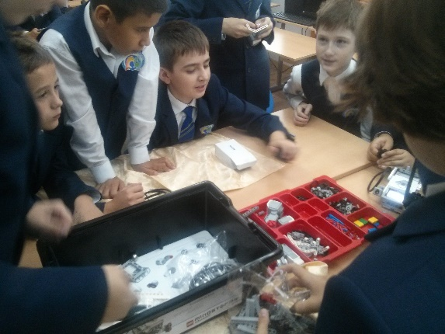
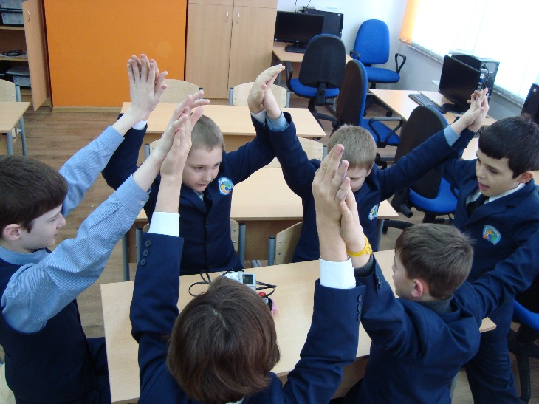
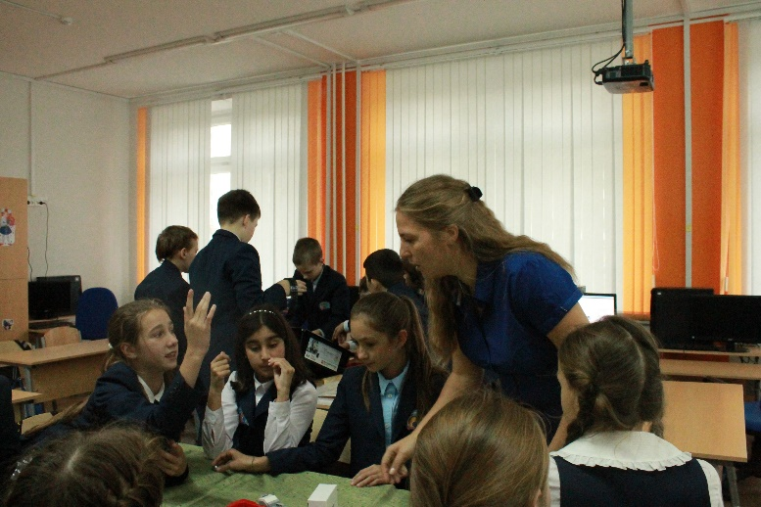
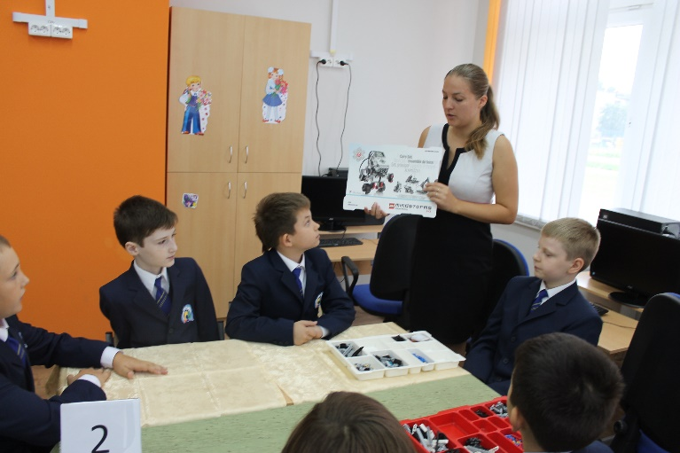
Возникновение нового направления в развитии гимназии №16 «Интерес»: РОБОТОТЕХНИКА.
наполнить новым содержанием внеурочную деятельность;
формировать метапредметные компетенции обучающихся в рамках создания проекта «Оркестр»;
интегрировать урочную и внеурочную деятельность (исследованы возможности использования робототехники на уроках физики, химии, биологии, информатики).

Slide 4
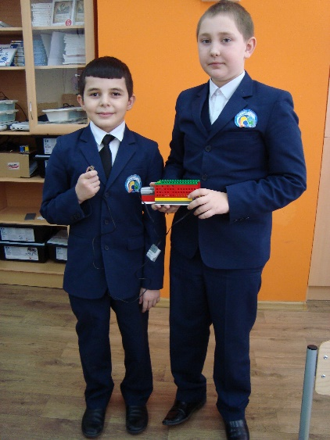
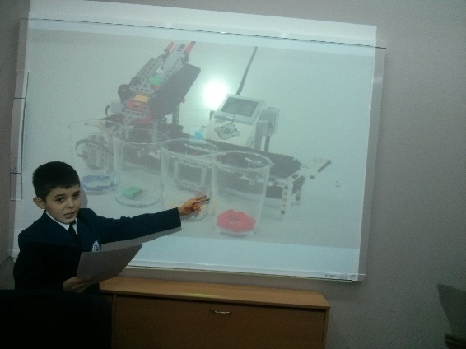
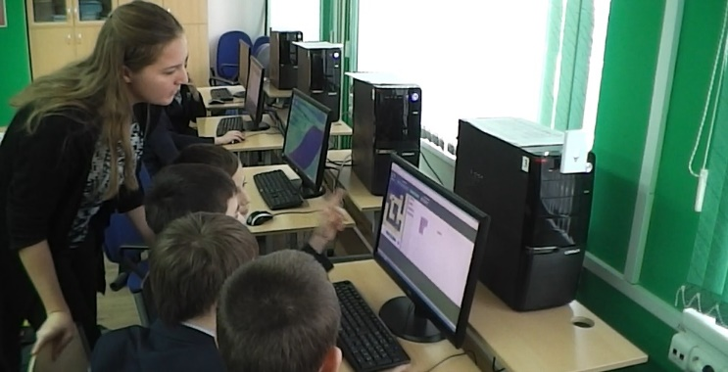
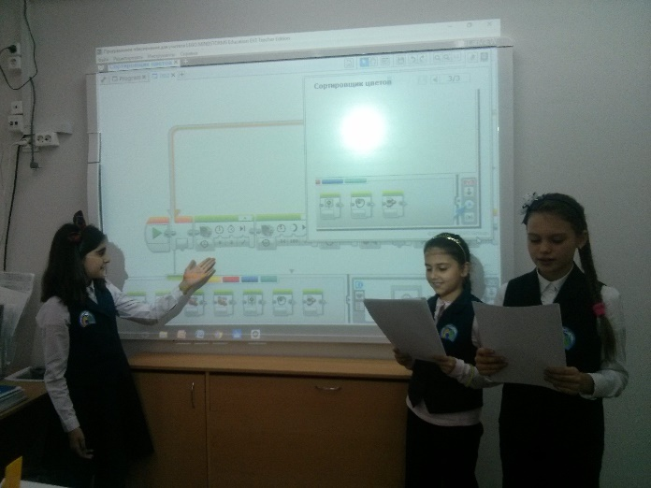
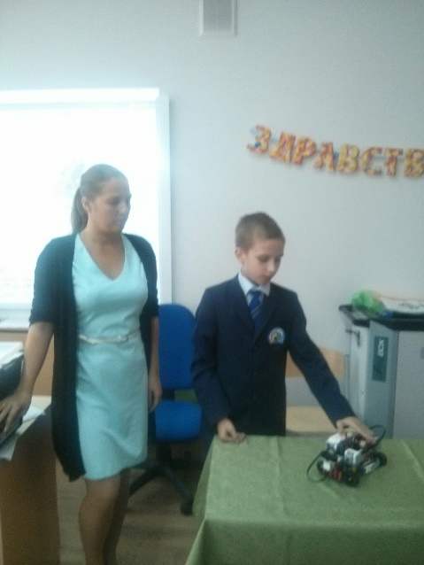
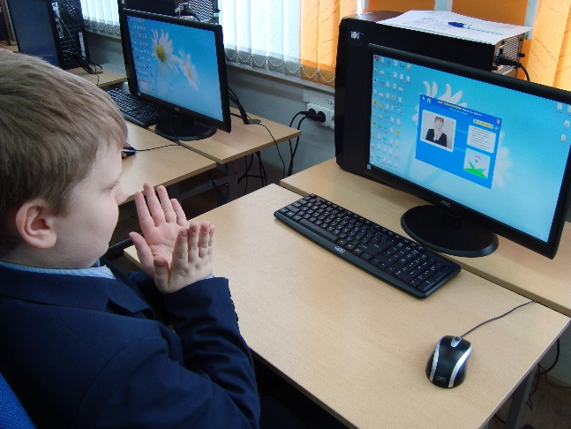
Формирование положительного имиджа профильного математического класса,.

Slide 5
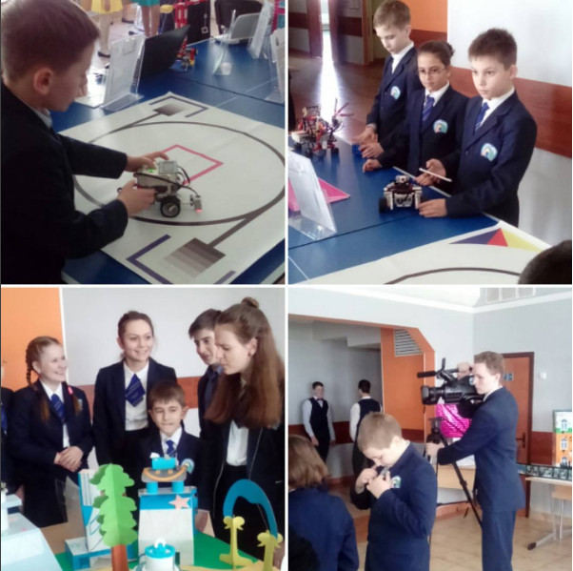
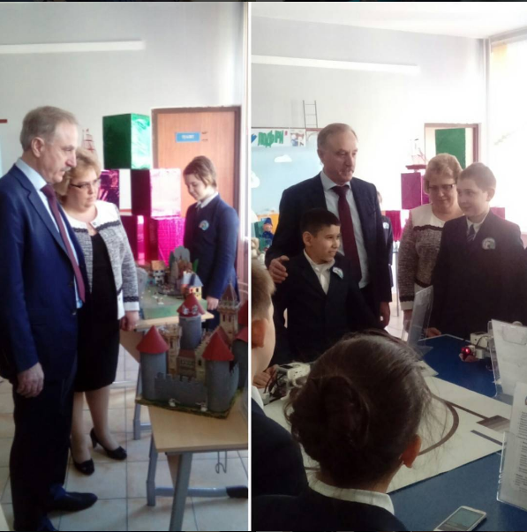
Организация одной из самых популярных площадок на фестивале IQ-парк. Демонстрация созданной системы работы.

Slide 6
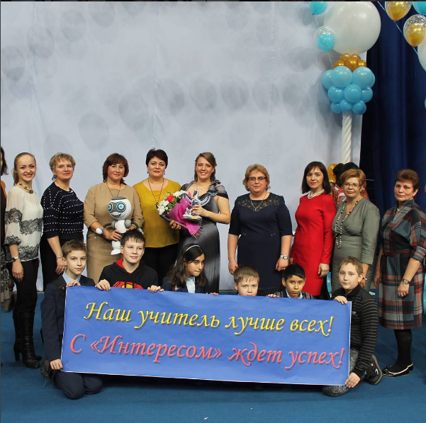
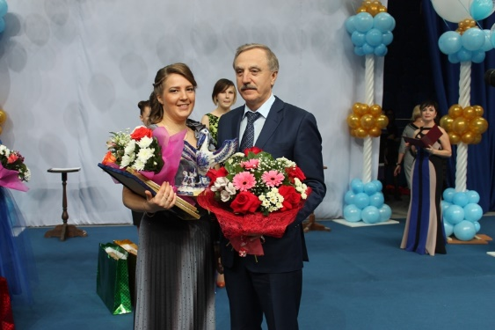
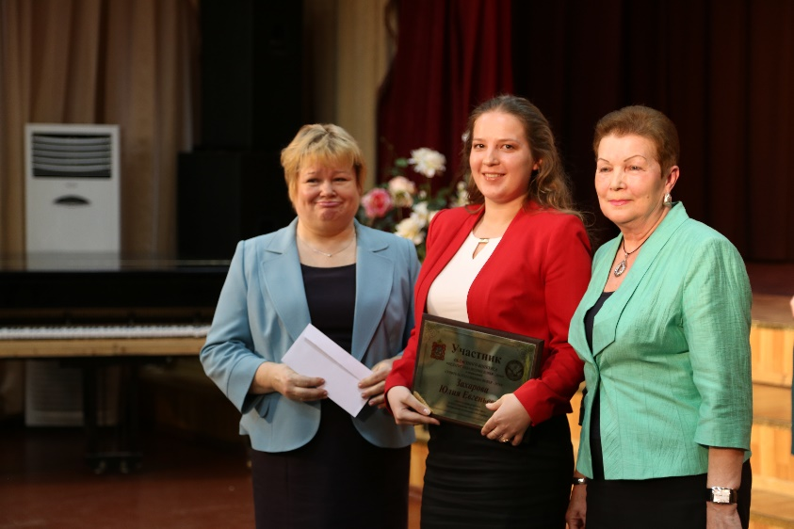
Победа на районном конкурсе «Педагог года-2016», участие в областном конкурсе.

Slide 7
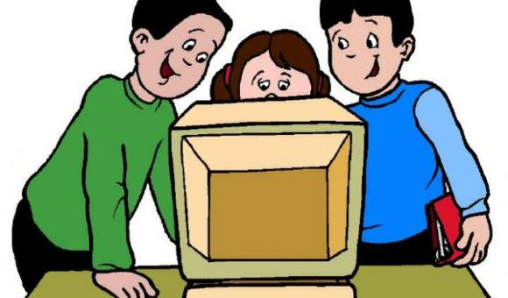
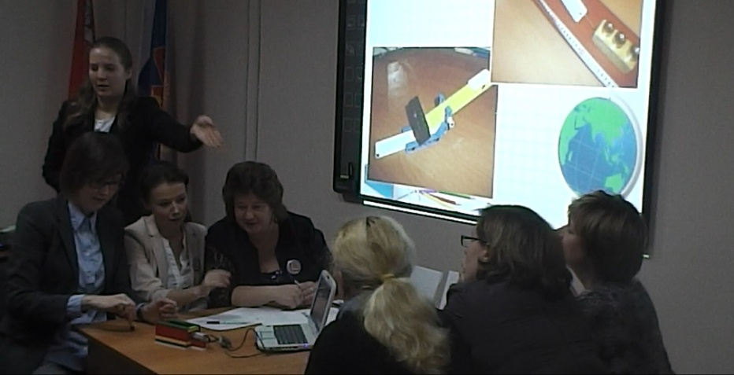
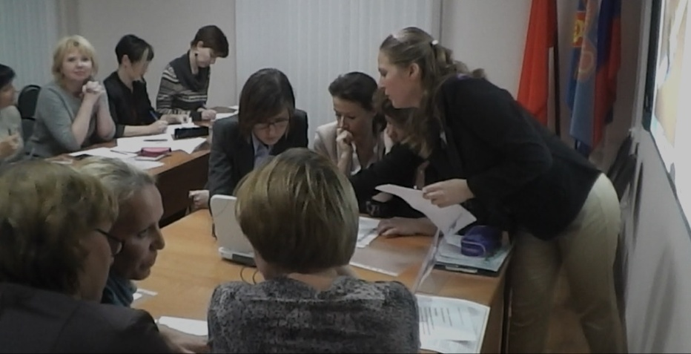
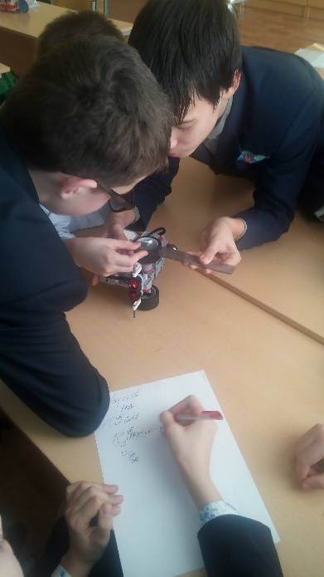
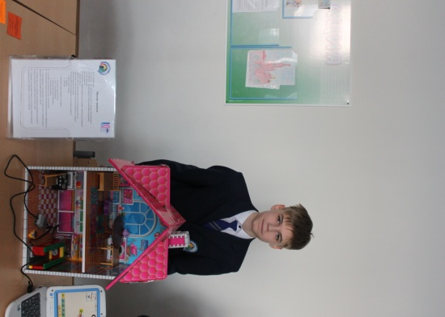
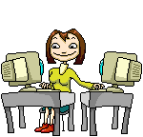
Бескорыстная информационная и техническая помощь коллегам, во время подготовки уроков, семинаров, тренингов

Slide 8
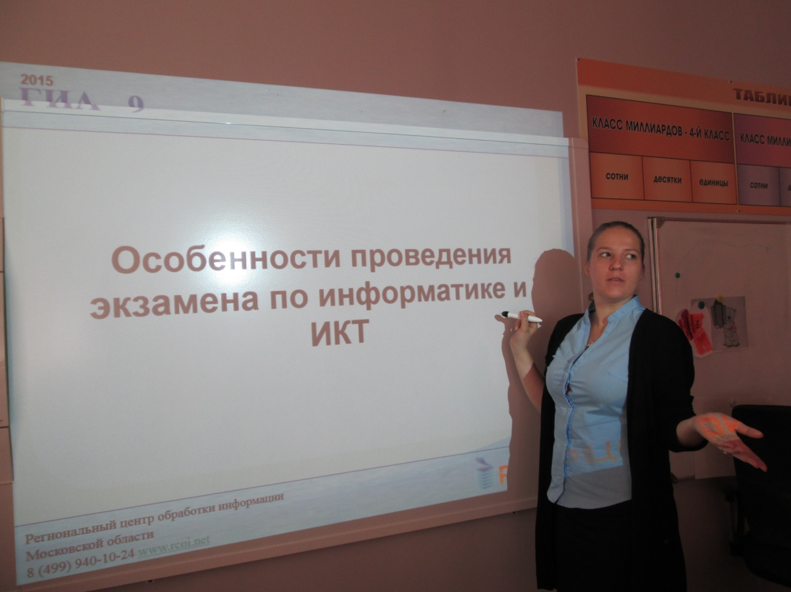
Техническая поддержка при сдаче основного государственного экзамена в школах Люберецкого района.

Slide 9
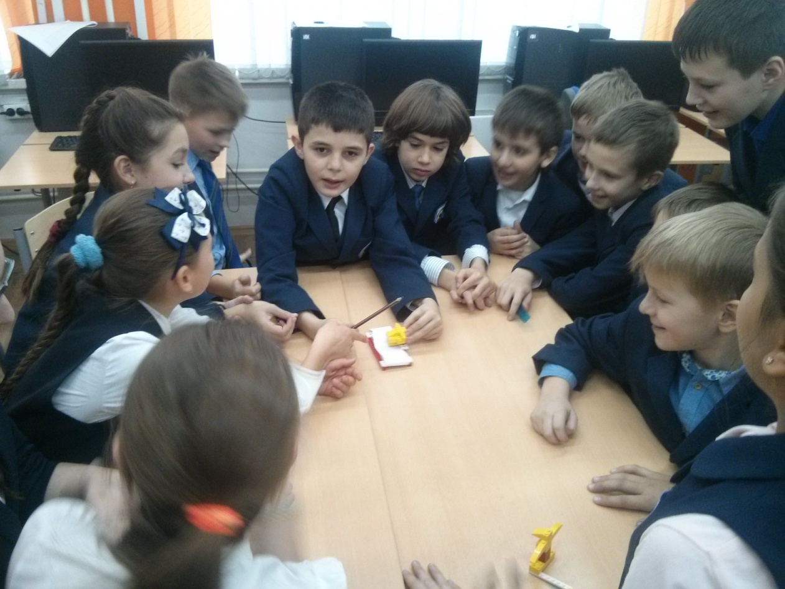
Нам важно воспитать детей с инновационным мышлением!

